Slide 1
Acomic
By raphael rebel

Slide 2
Inhoud
Wat is mijn idee?
User stories
What’s new?
Trello
Github
Overzicht, wat komt hierna?
Live show working prototype

Slide 3
Wat is mijn idee?
Een comicboek trading center waar klanten comicboeken kunnen kopen, verkopen of ruilen. Ik wil een community bij elkaar halen zodat iedereen een plek heeft om naartoe te gaan als ze ooit comicboeken missen, of als ze ooit comicboeken kwijt willen

Slide 4

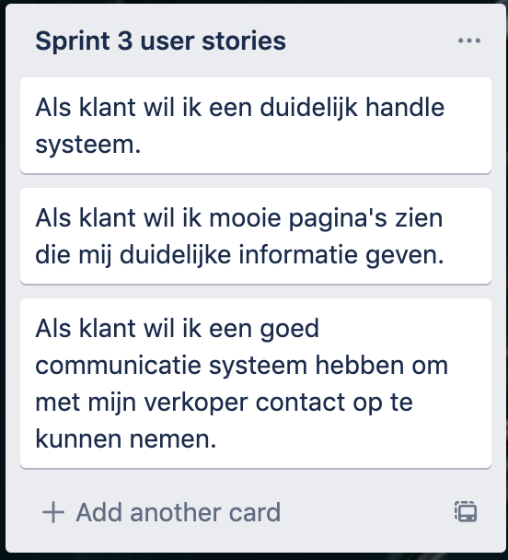



User stories

Slide 5
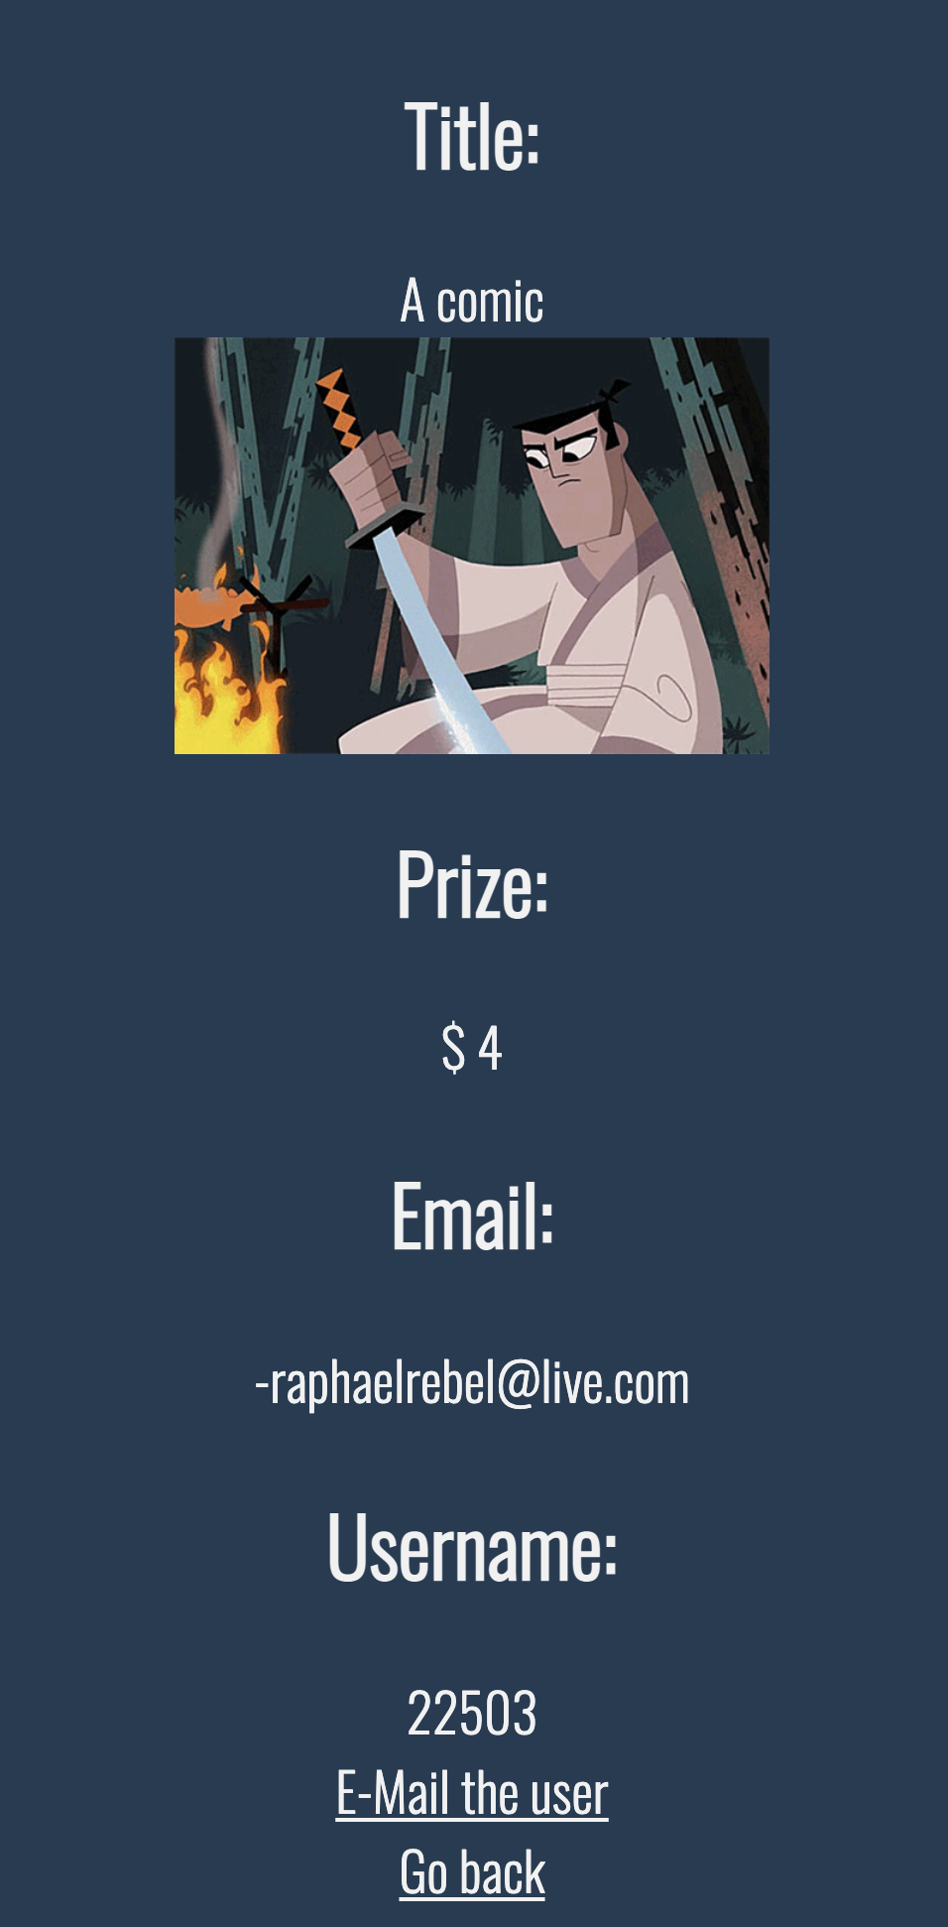
Whats new?
Working contact showcase

Slide 6
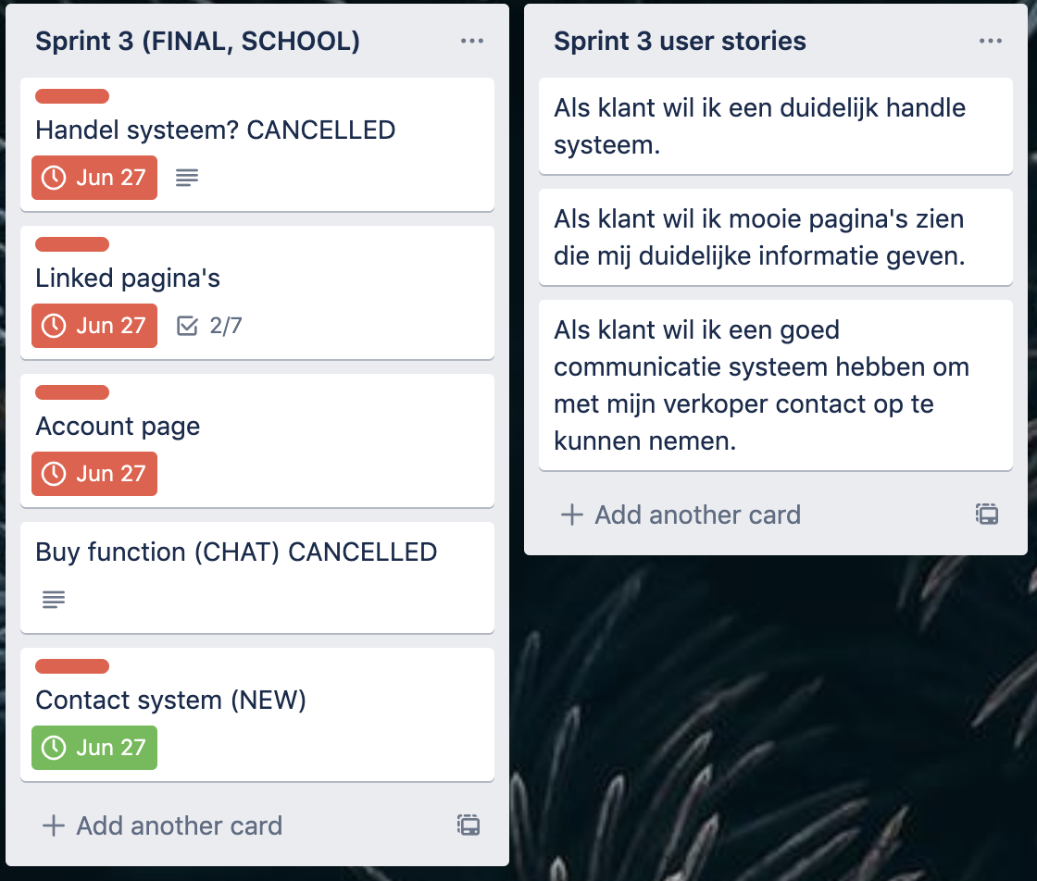
Trello

Slide 7

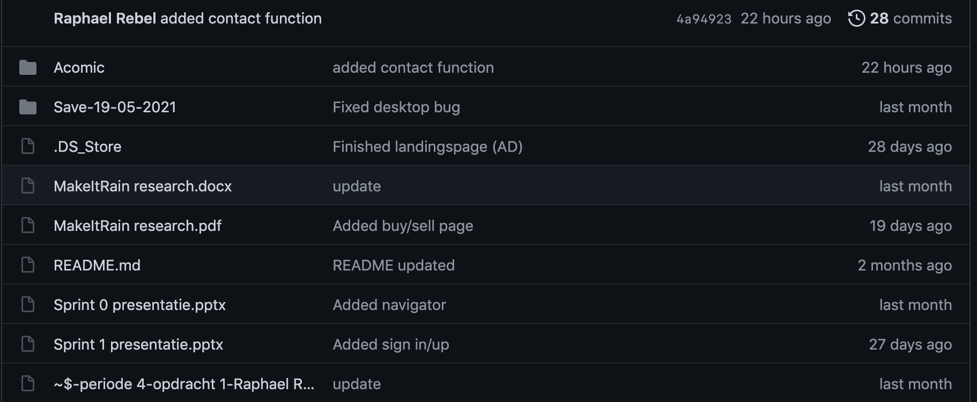
Github

Slide 8
Overzicht, wat komt hierna?
Profile
About us
Search bar
Working categories
Ect.

Slide 9

Live show working prototype

Slide 10

End

